Slide 1
Open Access and Open Data in Horizon 2020
30. October 2014
COIMBRA, San Servolo / Venice
Wolfram Horstmann, University Librarian

Slide 2
Georg-August Universität Göttingen

Slide 3
National Briefing for Research Offices
10:30 Begrüßung - Dr. Wolfram Horstmann, Niedersächsische Staats- und Universitätsbibliothek Göttingen
10:45-11:45 Open Access und der Open Data Pilot in Horizon 2020 - Daniel Spichtinger, DG Research and Innovation, European Commission
11:45-12:45 Mittagspause
12:45-13:30 Open Access und der Europäische Forschungsrat - Dr. Dagmar Meyer, Europäischer Forschungsrat (ERC)
13:30-14:00 OpenAIRE: Infrastruktur und Dienste für Open Knowledge - Dr. Birgit Schmidt, Najla Rettberg, Niedersächsische Staats- und Universitätsbibliothek Göttingen
14:00-14:15 Pause
14:15-15:45 World-Café zu Themen rund um Open Access und Forschungsdaten
Diskussion in Kleingruppen, mit Wechsel der Experten/innen nach ca. 15 Minuten
Open Access und der ERC – Dr. Dagmar Meyer, ERC
Open Access in Horizon 2020 – Anita Bindhammer, Mareike Schmitt, KoWi
Forschungsdatenmanagement, Policies und institutionelle Umsetzung – Dr. Jens Nieschulze, Universität Göttingen
OpenAIRE und institutionelle Umsetzung – Dr. Birgit Schmidt, Najla Rettberg, SUB Göttingen
Lokale Unterstützung in Göttingen – Ricarda Blumentritt, EU-Hochschulbüro; Sabine Witt, SUB Göttingen
Datensicherheit in der Forschung – Dr. Philipp Wieder, GWDG
15:45 Zusammenfassung und Verabschiedung

Slide 4
OpenAIRE: Infrastructure and Services for Open Knowledge
http://vimeo.com/108790101

Slide 5
Topics
Was sind die Anforderungen der/s EC/ERC?
Welche Unterstützung bietet OpenAIRE?
Wie sieht die Umsetzung in Göttingen aus?

Slide 6
FP7 – Monitoring OA policies
Notes:
Targets for Horizon 2020
>> Establish OA policies in all EU Member States
>> OA increased to 60% by 2016
>> 100% for publications from Horizon 2020

Slide 7
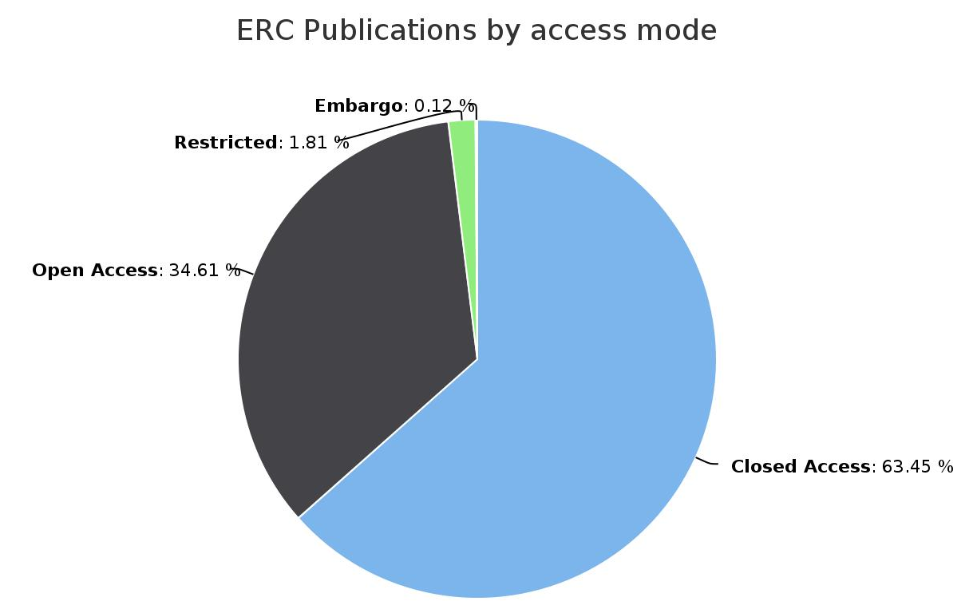
ERC
21,861 publications in 2,216 projects (total of 4,531 projects)
9,255 are OA, 453 are restricted and 35 are still in embargo

